Slide 1
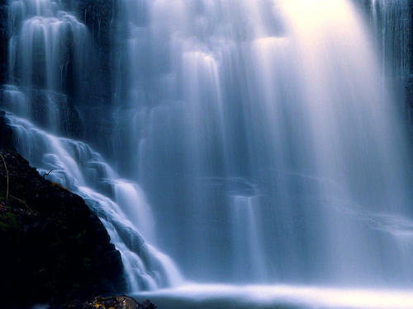

第二章 质点动力学
质点动力学研究的是质点运动与力的关系。本章学习的基本规律是牛顿定律以及由此推出的三个质点运动定理：动量定理、动能定理和角动量定理。重点学习这些基本规律的应用。

Slide 2
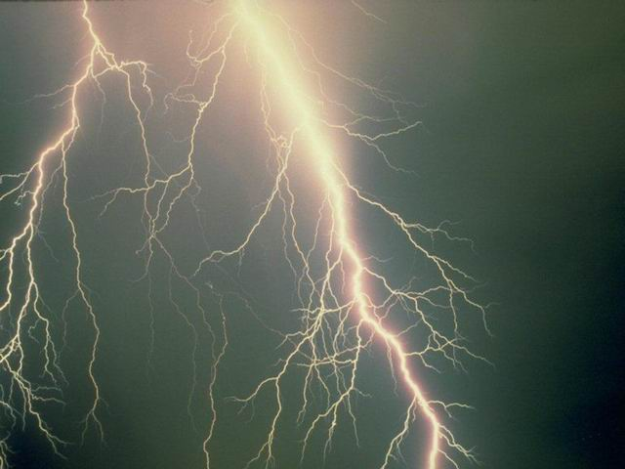
自然和自然规律隐藏在黑暗之中，上帝说“让牛顿降生吧”，一切就有了光明；但是，光明并不久长，魔鬼又出现了，上帝咆哮说：“让爱因斯坦降生吧”，就恢复到现在这个样子。
三百年前，牛顿站在巨人的肩膀上，建立了动力学三大定律和万有引力定律。若没有后者，就不能充分显示前者的光辉。海王星的发现，把牛顿力学推上荣耀的顶峰。

Slide 3
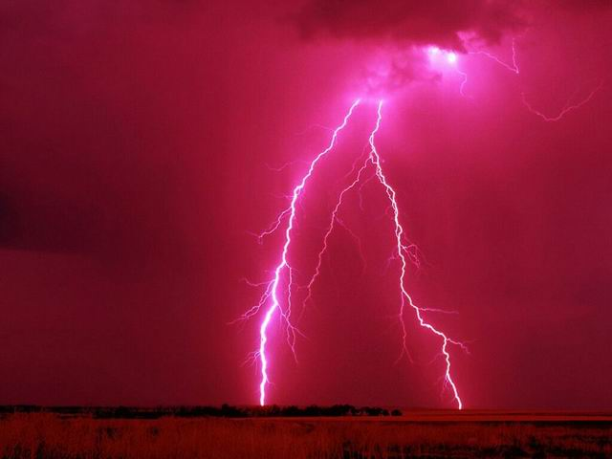
魔鬼的乌云并没有把牛顿力学推跨，她在更加坚实的基础上确立了自己的使用范围。宇宙时代，给牛顿力学带来了又一个繁花似锦的春天。

Slide 4
惯性定律和惯性参考系
４.1 牛顿运动定律
牛顿第一定律：
一个质点，如果没有受到其他物体的作用，就将保持其静止或匀速直线运动状态。
或者说
一个自由粒子永远静止或作匀速直线运动。
牛顿第一定律 指明了任何物体都具有保持其原有运动状态不变的特性――惯性，因此又称第一定律为惯性定律。实际上第一定律所描述的是力处于平衡时物体的运动规律。
它定性地阐明了力的涵义，力是改变物体运动状态的原因。

Slide 5
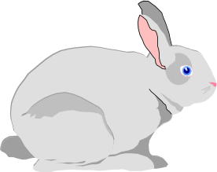



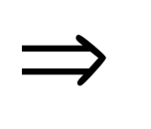
惯性系：
满足牛顿第一定律的参照系
非惯性系：
牛顿第一定律不成立的参考系
甲
A
乙
甲看A:满足第一定律
乙看A:不满足第一定律
甲是惯性系，
乙是非惯性系

Slide 6

一个参考系是不是惯性系,只能由实验确定。
天体运动的研究指出：以太阳中心为原点,以指向某些恒星的直线为坐标轴,则所观察到的天文现象都与 牛顿定律和万有引力定律推出的结论相符合,因此,这样的日心参考系是惯性系。
研究人造地球卫星和远程导弹的运动，地心参考系是近似程度相当好的惯性系。
在研究地球表面附近物体的运动时，地面系（或固定在地面上的物体）就是近似程度相当好的惯性系。
Z
地面系
o
日心系
Y
X
地心系

Slide 7
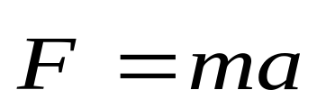
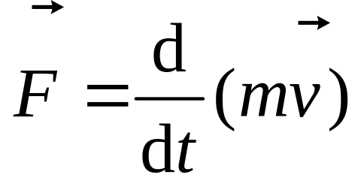
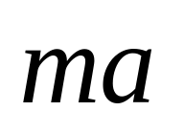
牛顿第二定律
一般表述：物体受到外力作用时，所获得的加速度的大小与合外力的大小成正比，与物体的质量成反比，其方向与合外力的方向相同。即
牛顿自述：
运动的变化与所加的动力成正比，并且发生在这力所沿直线的方向上。
宏观低速运动情况下，m不变

Slide 8

注意
1. 上式是一个瞬时关系式，即等式两边的各物理量
都是同一时刻的物理量。
2.
是作用在质点上各力的矢量和（力的独立作用原理）
3. 在一般情况下力 是一个变力
4、质量是物体惯性的量度，称为惯性质量。
5、牛顿第二定律只适用于质点的运动，适用于宏观低速的惯性系。

Slide 9




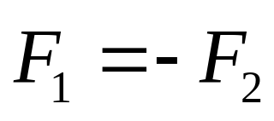
2 牛顿第三定律
表述：当物体 给物体 一个作用力 时，物体 也必定同时给物体 一个反作用力 ；作用力与反作用力大小相等，方向相反，而且作用在同一条直线上。即
讨论：
指出了力的起源：力是物体间的相互作用。
力总是成对出现，同时产生，同时消失，没有主从之分。（该性质只实用于接触力和“超距力”。）
作用力与反作用力大小相等，方向相反，分别作用在两个不同的物体上，而且属于同一性质的力。
第三定律不涉及物体的运动，与参照系无关，无论在惯性系还是非惯性系中均成立。

Slide 10
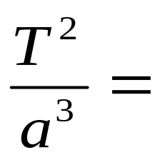
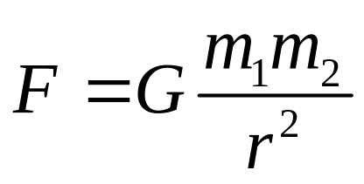
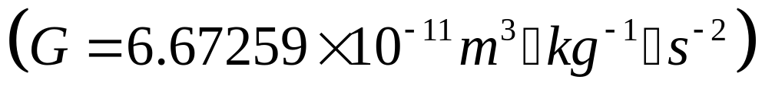
2.2
行星
４.2 力学中常见的力
开普勒行星三定律:
太阳
（1）行星的轨道是椭圆，太阳位于椭圆的一个焦点上。 （2）行星的矢径在相等的时间内扫过相等的面积。 （3）行星公转周期的平方与它们轨道半长径的立方成正比。
即
恒量
（恒量值决定于中心天体的质量 ）
１万有引力和重力
万有引力：存在于任何两个物体之间的吸引力。
即

Slide 11


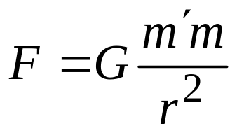



地球内的物体 所受地球的引力为
为地球上以地心为圆心的半径为 r 的球的质量。

Slide 12
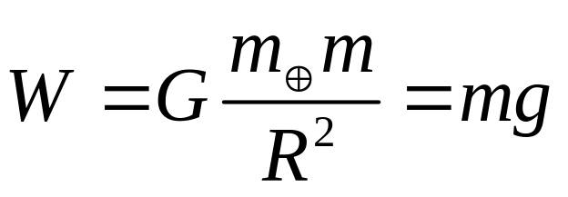
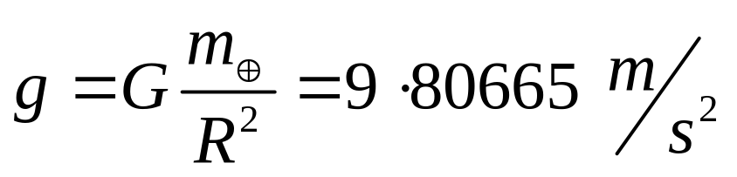



重力：地球表面附近的物体因地球吸引而受到的力，方向竖直向下。
忽略地球自转，则
其中
２、弹性力
物体受力形变时，有企图恢复原状的趋势，这种抵抗外力而力图恢复原状的力称为弹性力。
常见三种表现形式：
（1）压力：两个物体由于积压彼此发生形变，产生对对方的弹力，称为压力或支持力，其方向与接触面垂直。
如图所示，墙壁对细杆的压力 和支持力 。

Slide 13


接触是产生弹性力的必要条件，而不是充分条件。
例：如图所示，试分析静止圆球所受的力。
圆球和斜面虽有接触但球与斜面之间无相互作用的弹力。

Slide 14






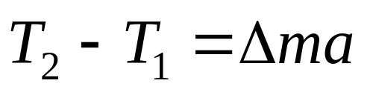
（2）拉力：绳或线对物体的拉力f ，其方向总是沿着绳而指向绳要收缩的方向 ，如图1所示。
P
图1
绳被拉紧时， 绳的内部各段之间的相互作用力T称为张力。如图2 所示，绳中P点的张力T为A和B两部分之间的相互作用力 。
图2
在绳中任取一段 ，其质量为 ，如图3所示，根据牛顿第二定律：
图3
可见：重绳加速运动时，绳中各处的张力不等。忽略绳的质量时，各点的张力才会相等。

Slide 15


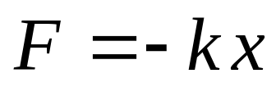



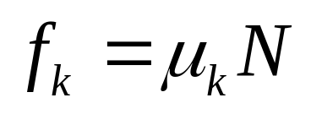
（3）弹簧的弹力：又称弹性恢复力。在弹性限度内，遵守胡克定律：
３、摩擦力
滑动摩擦力：当物体间发生相对滑动时，在接触面上出现的阻止物体间相对滑动的力。
实验表明：
方向与相对滑动的方向相反。

Slide 16
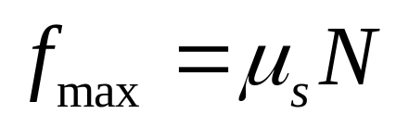
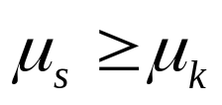
静摩擦力：当两个物体相对静止但有相对滑动趋势时，接触面间产生的摩擦力。
实验表明，最大静摩擦力为
说明：
（1） 静摩擦力在达到最大值之前，其大小始终与外力相等，而且随外力的变化而变化。 （2）擦系数  取决于接触面的材料和表面的粗糙程度。
一般情况下， 。在通常计算中，均可视为常数，并且近似相等。

Slide 17
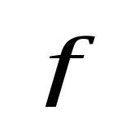

以自行车前后轮为例，说明摩擦力的方向。
v
v
F
F
F
Ａ
B
后轮
前轮

Slide 18
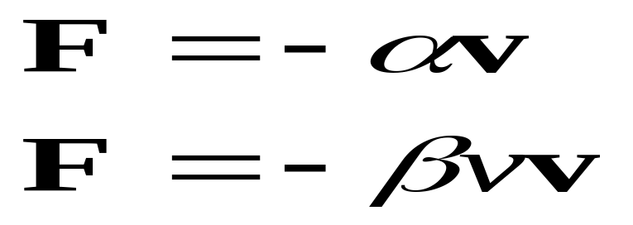
四，流体阻力
运动速度很小时用第一式，运动速度较大时用第二式
质点运动微分方程
牛顿第二定律在一般情况下，力是位矢，速度和时间的函数，一般力学问题依然有研究价值

Slide 19
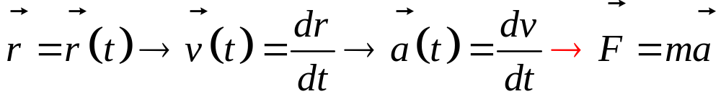
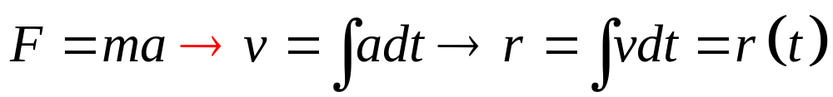
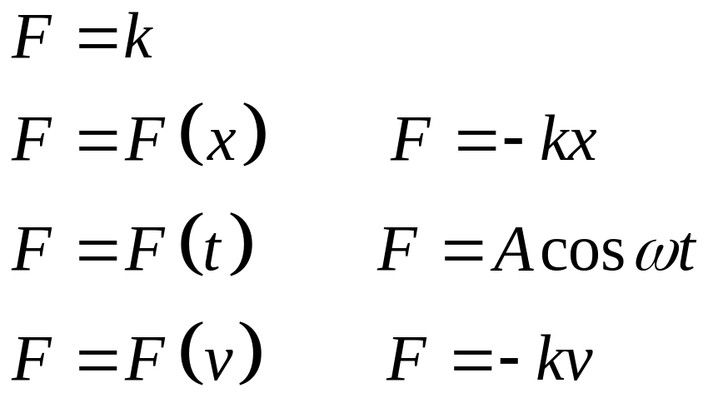
2.3
牛顿第二定律的应用
1、动力学的两大类问题(参考教材)
（1）已知运动求力：
（2）已知力求运动：
物体受力的几种情况：
力是常数
力是位置的函数
力是时间的函数
力是速度的函数
如：
弹性力
策动力
阻尼力

Slide 20
2、解题步骤：
（1）隔离物体
将所研究的物体从周围的物体中隔离出来，单独画出它的受力图。
（2）受力分析
按重力、弹力、摩擦力的顺序分析物体的受力情况，画出受力图。
（3）选取坐标系
根据物体的运动情况，选取适当的坐标系。若不知轨道，取直角坐标系；若已知运动轨道，可取自然坐标系；若物体作有心运动，取极坐标系。

Slide 21
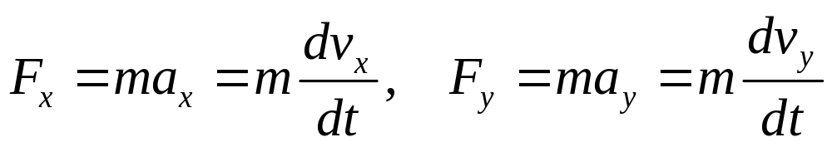
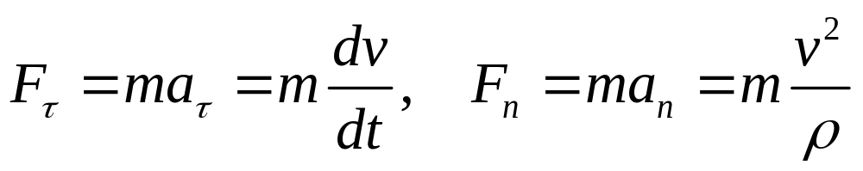
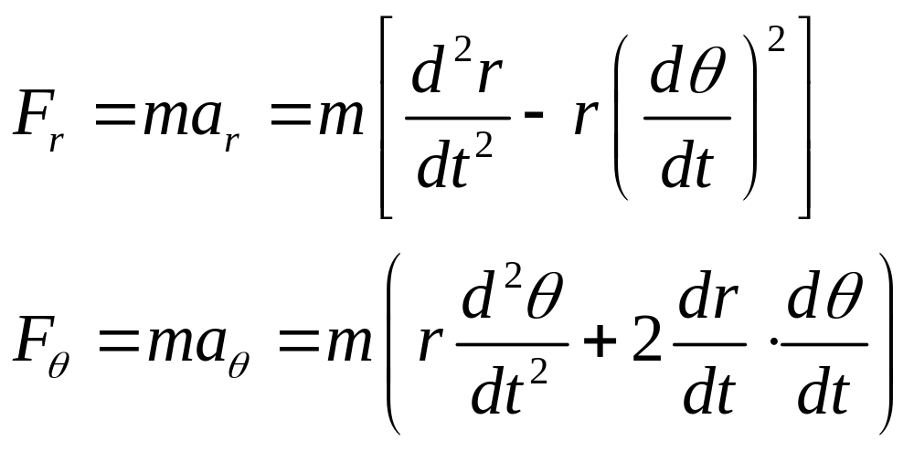
（4）列方程，求解（对二维运动）
直角坐标系：
自然坐标系：
极坐标系：

Slide 22



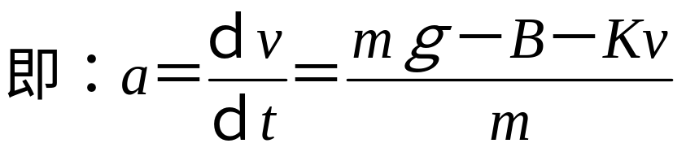


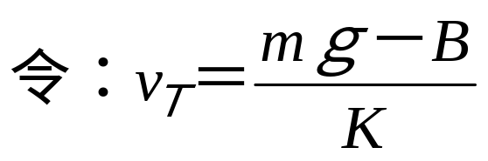
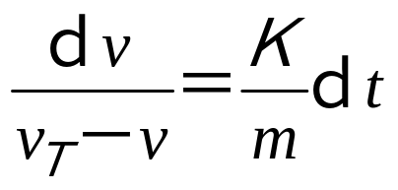
例1：计算一小球在水中竖直沉降的速度 ，已知小球质量为m，水对小球的浮力为B，水对小球运动的阻力为 式中K是一常量。
解 ：
受力分析如图所示：
根据牛顿第二定律，有
G－B－R＝ｍa
x
分离变量得：

Slide 23
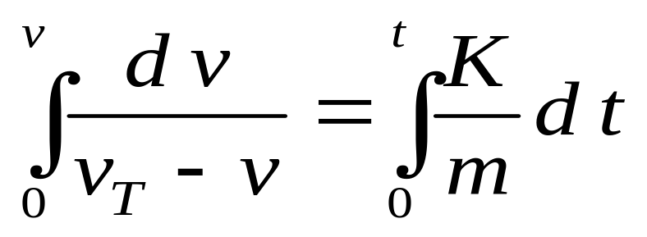
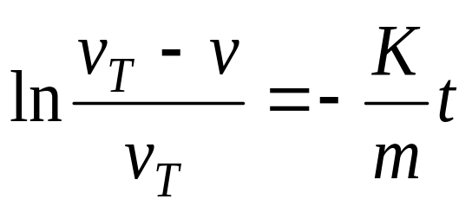
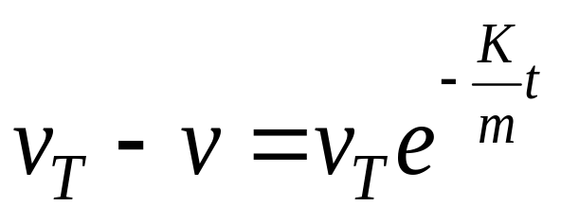
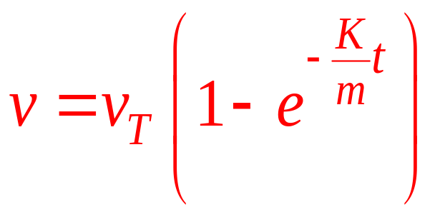
初始条件：t=0 时 v=0
积分得：

Slide 24
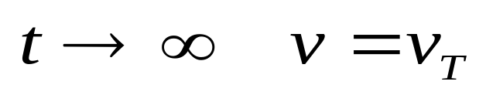
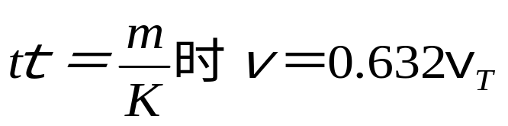
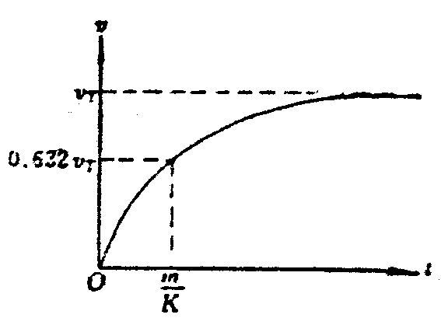
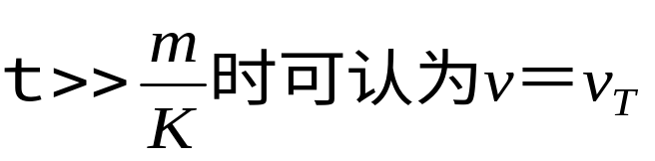
当
（收尾速度）

Slide 25
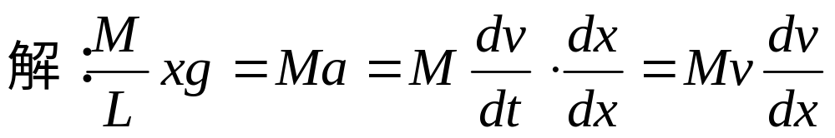

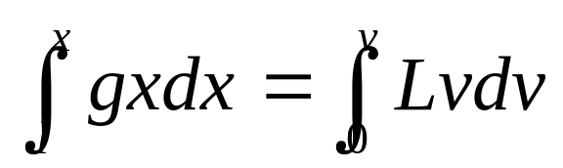
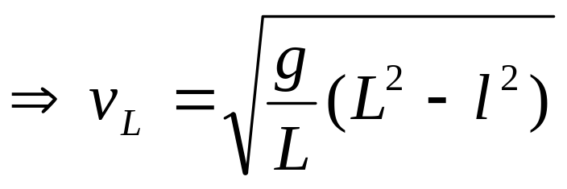
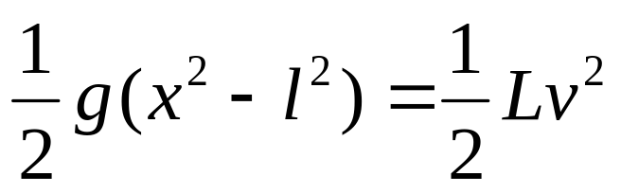
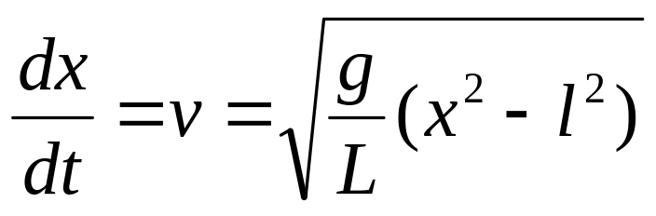
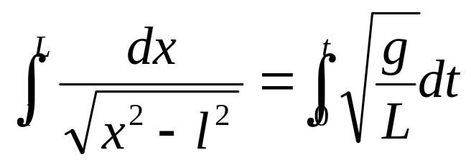
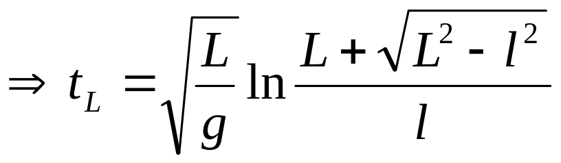
例题2 一根长为L，质量为M的柔软的链条，开始时链条静止，长为L－l 的一段放在光滑的桌面上,长为 l 的一段铅直下垂。(1)求整个链条刚离开桌面时的速度；(2)求链条由刚开始运动到完全离开桌面所需要的时间。
对时间和位移分离变量积分

Slide 26

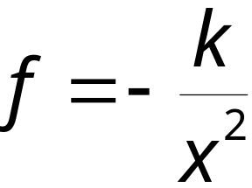
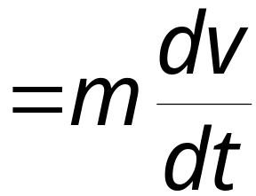
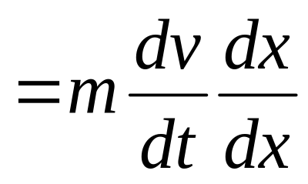
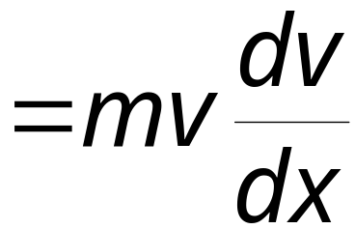




例题３：已知一质量为 m 的质点在 x 轴上运动,质点只受到指向原点的引力作用,引力大小与质点离原点的距离 x 的平方成反比,即 f = −k/x², k 是比例常数,设质点在 x = A 时的速度为零,求 x = A / 2 处的速度大小。

Slide 27












*例４：铅直平面内的圆周运动。如图所示，长为 l 的轻绳，一端系质量为 m 的小球，另一端系于定点 o 。开始时小球处于最低位置。若使小球获得如图所示的初速 v₀，小球将在铅直平面内作圆周运动。求小球在任意位置的速率 v 及绳的张力 T。
解：由题意知， t=0 时，小球位于最低点，速率为 v₀。
时刻 t 时，小球位于 P 点，轻绳与铅直成 θ 角，速率为 v。
建立自然坐标系，
由牛顿第二定律：

Slide 28


















有
由（1）式右边上下同乘
其中：
两边同乘l:
将上式代入（2）式：
得

Slide 29













例5：升降机内有一固定光滑斜面，倾角为α，如图所示。当升降机以匀加速度a₀上升时，质量为m的物体A沿斜面滑下，求A对地面的加速度。
解
设A相对于斜面的加速度为
A对地的加速度为
Y
mg
X
根据牛顿第二定律，有
得

Slide 30













*例6：一桶水绕竖直对称轴转动，角速度ω 恒定，转动稳定后，桶内水面为一凹面，试确定水面的形状。
解：如图所示
由水面构成的曲面满足：
因此有
积分得：
水面为一旋转抛物面

